Slide 1

BIN A1 : Synthèse de l’avancement
Équipe n° 26xx
Noms des membres de l’équipe

Slide 2
Description du projet (dont innovation)
Rappel des éléments essentiels du projet dont le caractère innovant

Slide 3
Organisation de l’équipe

Slide 4
Synthèse de l’etat de l’art
Remarque : 2 planches maximum pour l’état de art

Slide 5
Synthèse des « Contraintes et Périmètre » du CDC
« Synthèse des « Contraintes et Périmètre » du Cahier des Charges (voir para II. 1 du Template Cahier des Charges diffusé sur DVL)

Slide 6
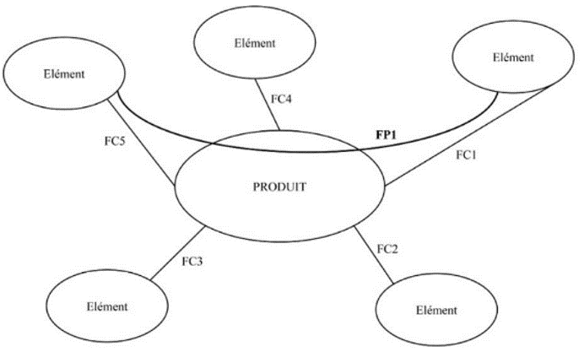

Slide 7
conclusion

